Slide 1
アイガモ農法についての研究
～課題解決と収量・品質の向上を目指して～

Slide 2
テーマ設定の理由
学校では、２０年以上アイガモ農法に取り組んでいるが、まだ様々な課題があることを知った。そこで課題解決に向け、さらに収量、品質の向上を目指すため、このテーマを設定した。

Slide 3
本校でのアイガモ農法の課題

Slide 4
１．アイガモに対する課題
カラスやイタチなどの有害鳥獣被害によるアイガモの減少
収穫後のアイガモの回収とその後の処分方法

Slide 5
２．コメの収量、品質に対する課題
化学肥料を使用しないため、慣行栽培に比べ収量が少ない。
農薬を使用しないため、病気の発生で品質が低下する。(くず米の増加)

Slide 6
考えられる課題解決方法

Slide 7
１．アイガモに対する課題解決方法
カラスに対して防鳥糸を張り、柵の点検を徹底する。
給餌によるアイガモのすり込み。
アイガモの引き取り先の検討。

Slide 8
２．コメの収量、品質に対する課題解決方法
レンゲの栽培や、落ち葉等の有機物の投入（化学肥料の代替）
温湯消毒機による種子や、育苗箱の消毒

Slide 9
研究方法

Slide 10
１．研究場所
１号水田（慣行栽培） ２号水田（試験栽培）

Slide 11
２．使用品種
ヒノヒカリ

Slide 12
３．調査内容
生育調査（稈長、穂長、穂数）
収量調査（総玄米重、総くず米重、千粒重）
アイガモの数調査
米コンクールに出品

Slide 13
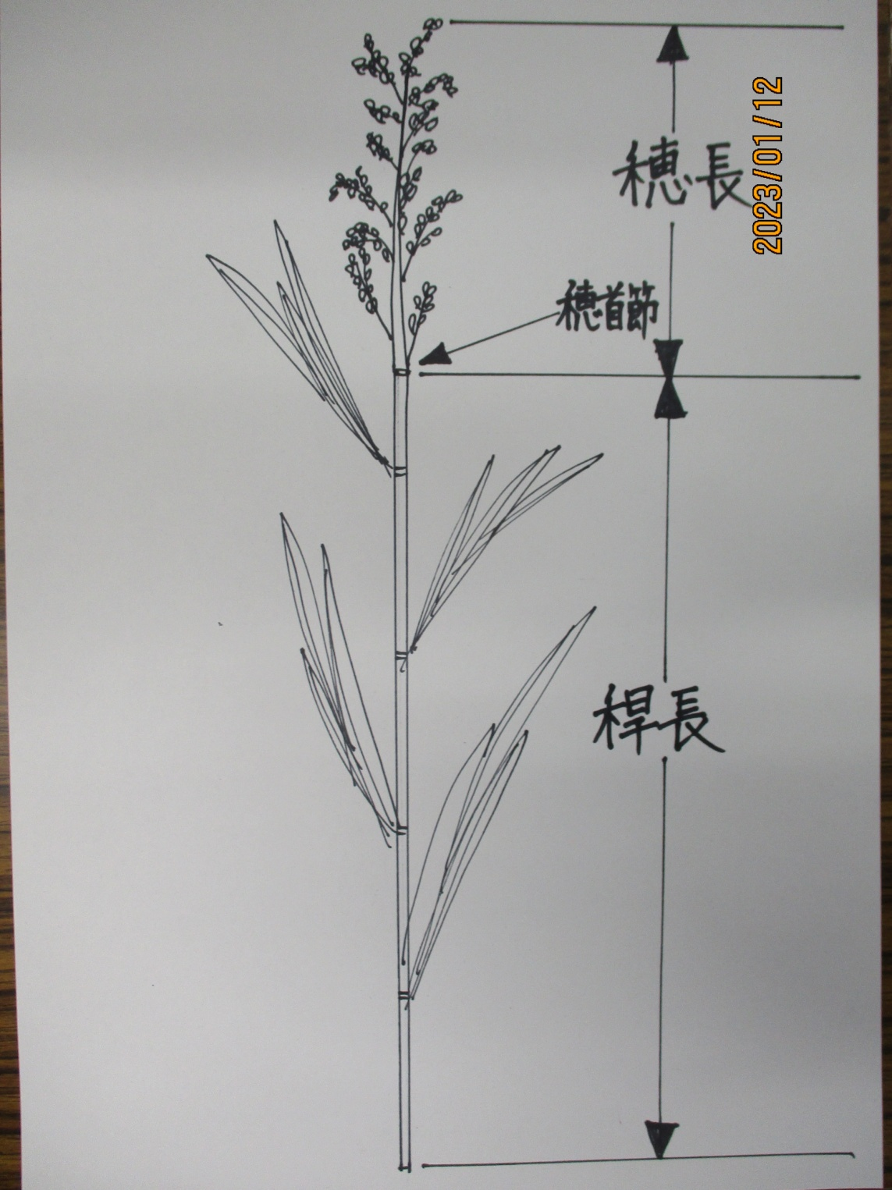

Slide 14
年間計画

Slide 15
年間計画
 | 実施計画
４月 | レンゲすきこみ
５月 | 種子消毒、播種、育苗
６月 | 育苗、取水、代かき、田植え
７月 | アイガモ投入、鳥獣対策、個体数調査
８月 | 除草、水管理、個体数調査
９月 | 防除、水管理、アイガモ回収
１０月 | 収穫、乾燥、もみすり、収量生育調査、米コンテスト出品
１１月 | ふるさと納税返礼品発送、レンゲ播種
１２月 | 出荷、課題研究まとめ
１月 | 課題研究まとめ、発表、卒論まとめ

Slide 16
実施内容

Slide 17
4月 レンゲすき込み

Slide 18
5月 種子消毒 播種 育苗

Slide 19
6月 育苗 取水 代掻き 田植え

Slide 20
7月 アイガモ投入 鳥獣対策

Slide 21
８．９月 除草・防除 水管理 個体数調査

Slide 22
１０月 収穫 乾燥 選別

Slide 23
11月 ふるさと納税返礼品発送 レンゲ播種

Slide 24
12月 課題研究まとめ 出荷

Slide 25
調査結果

Slide 26
生育調査

Slide 27
収穫調査

Slide 28
生育・収量調査の結果
生育においては、慣行区の方がよい傾向が見られた。
収量においては、総玄米重で、慣行区の方が多かったものの、総くず米重では試験区の方が少なかった。
千粒重では差が見られなかった。
病害虫の発生は両区とも見られなかった。

Slide 29
アイガモ個体数調査

Slide 30
アイガモ個体数調査・コンテスト結果
回収時のアイガモの個体数は、前年度は１６羽に対し、今年度は４５羽と大きく改善された
あなたが選ぶ日本一おいしいコメコンテストで最高賞である最優秀金賞を獲得した

Slide 31
まとめ及び考察
・アイガモの飼育課題に関しては、防鳥糸の防張や、フェンスの点検、羽化３週間後のアイガもひなの対策結果で大きく改善できた。
・また回収後のアイガモの処理はやまなみ牧場で飼育されることになった。今後も引き取ってくれることになった。
・収量は肥料代替としてレンゲのすきこみと落ち葉の投入をしたが慣行区に比べ少なかったので養分が不足していたと考える。・品質は食味で審査されるコンテストでよい結果だったので、有機物無農薬栽培は食味が良くなったと考える。

Slide 32
今後の課題と反省点
収量増加に向け化学肥料代替の検討
ふるさと納税返礼品と地域の方からの需要増加による栽培面積の検討
品質向上(高温対策)のための品種の検討。
アイガモ農法における水管理(入水、間断灌水、中干、落水時期)の検討

